Slide 1
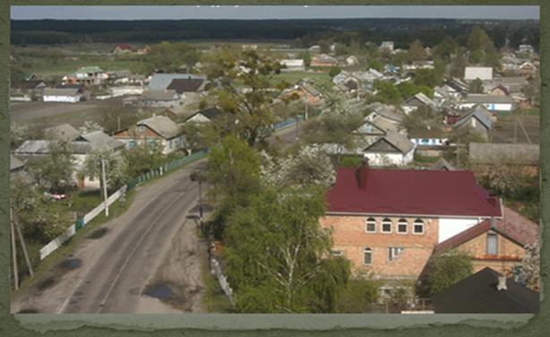
Всеукраїнський інтерактивний конкурс «МАН-Юніор Дослідник»
« З ГЛИБИНИ ВІКІВ :
СЛІДАМИ ІСТОРІЇ СЕЛА ВЕЛЬБІВНО»
Науково-дослідницька робота
Федюк Марії Вікторівни
Вельбівненського ліцею,
учениці 7 класу
Національний центр «Мала академія наук України»
за номінацією «Історик-Юніор»
Рівненська область
Рівненський район
с. Вельбівно
Керівник проєкту:
Федюк Людмила Анатоліївна,
вчитель історії.

Slide 2
Мета дослідження:
Метою дослідження є створення екскурсії, яка дозволить детально познайомити відвідувачів з історією, культурною спадщиною та визначними місцями села Вельбівно, зокрема через вивчення історичних фактів, архітектурних пам'яток і традицій місцевих жителів.
Об'єкт дослідження:
Об'єктом дослідження є село Вельбівно, його історія, культура та архітектура( млин, церкви, СОК,заклади освіти, пам’ятки та пам’ятники), а також роль цього населеного пункту в загальному розвитку регіону.
Предмет дослідження:
Предметом дослідження є розробка екскурсійного маршруту по селу Вельбівно, вивчення значущих історичних пам'яток, культурних традицій та їх взаємозв'язок із сучасним життям мешканців.
Завдання дослідження:
1. Дослідити історію села Вельбівно, починаючи з найдавніших часів, та зібрати інформацію про ключові історичні події.
2. Описати архітектурні пам'ятки села, зокрема церкви, старовинні будівлі, що збереглися до нашого часу.
3.Розробити маршрут екскурсії, включаючи зупинки на найбільш цікавих об'єктах, що відображають історичну та культурну спадщину.
4. Підготувати методичні матеріали для екскурсії: буклети, карти, рекомендації для екскурсоводів. Провести пробний тур екскурсії та оцінити ефективність інформаційного наповнення та зацікавленість відвідувачів.

Slide 3
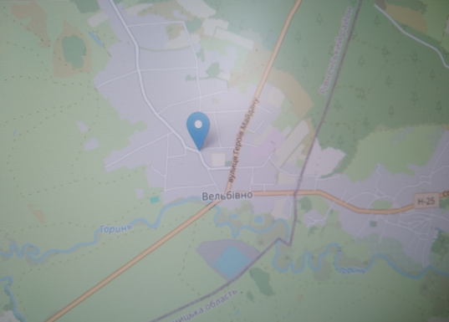
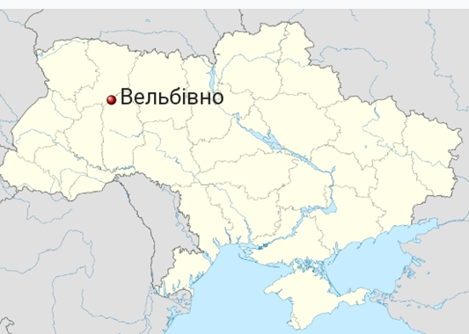
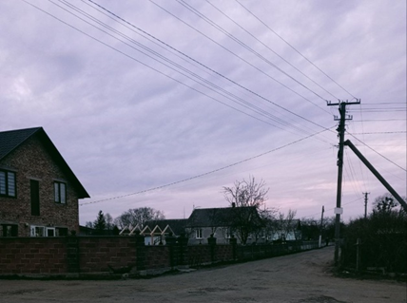
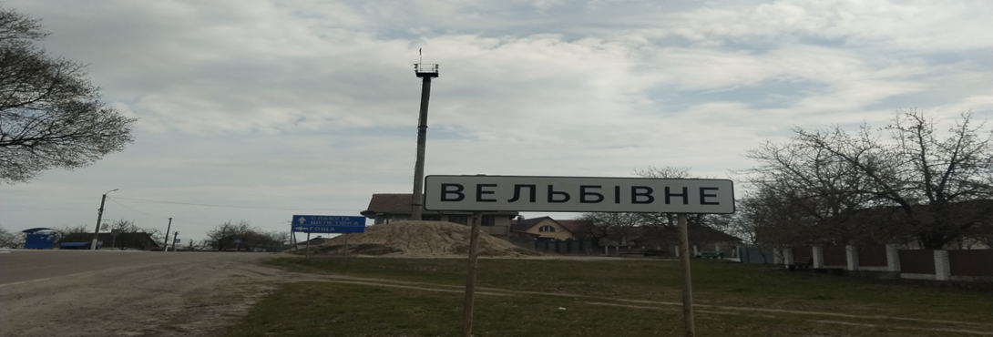
Із вітром пісня зринула знайома.
І пригадалось батьківське село,
Моє Вельбівно, й досі невідомо,
Від чого назву ти свою взяло…
Г. Душнюк
Село Вельбівно, яке знаходиться в Рівненському районі Рівненської області, має багатий історичний шлях. Перша письмова згадка про нього відноситься до кінця XVIі століття, коли село вже було частиною Речі Посполитої. Протягом історії село неодноразово змінювало своїх власників, переживало різні етапи розвитку, пов'язані з соціально-політичними змінами в Україні
“ Вельбовна”, “Вельбойна”, “ Вельбуйна”,” Вельбівна”- ось скільки назв у мого села. Згідно легенди назву село отримало через вельми буйних людей, які тут оселились.
Є ще одне припущення щодо походження назви села.
У документах XVI століття село згадується під назвами "Велбов", "Wielboino", "Woyboyno". Існує припущення, що назва походить від гіпотетичного імені Велб або Волб, що було незвичним для того часу.
У власній назві «Велбов», на наш погляд, натякається на її походження від гіпотетичного, незвичного нам імені Велб/Волб/Вилб чи Велба .

Slide 4
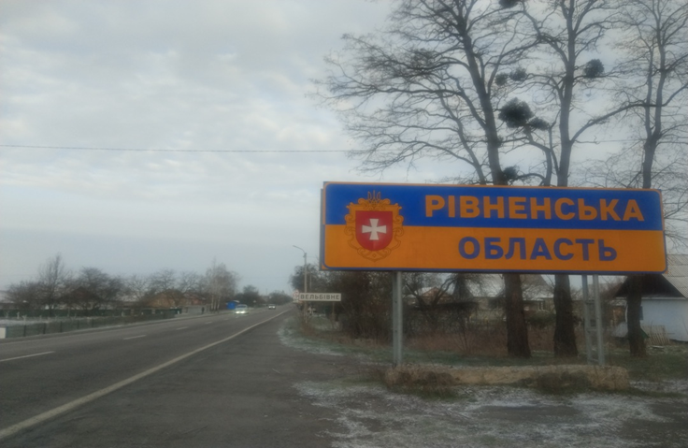
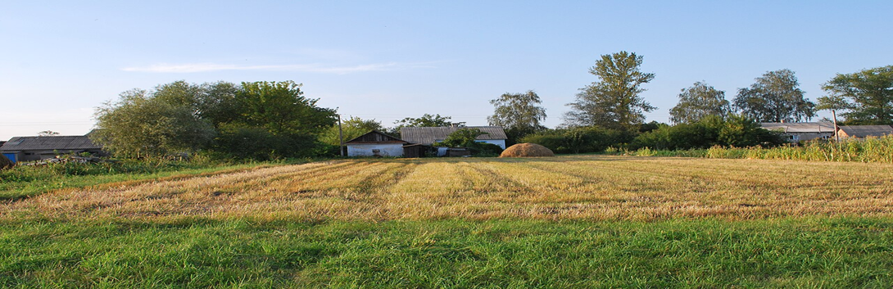
Вперше село Вельбівно згадується в записі 1542 року ( поділ земель князя Іллі Острозького). Тоді був утверджений вирок суду щодо майнових спорів острозької княгині Беати й князя Заславського. Там серед іншого називається великий земельний простір « із Вельбовна ( Вольбойна)». А в 1593 році село передається Олізару Єрличу.
В акті поділу згаданих земель від 1621 року також знаходимо згадку про Вельбівно . Згідно з цим поділом село відійшло княгині Анні – Алоїзі Ходкевич, 20 лютого 1690 року селом переходить коронному гетьману Станіславу Яну Яблонському у 1797 році Вельбівно увійшло до Острозького повіту Волинської губернії.
7 лютого 1856 року продане з публічного торгу в Санкт – Петербурзькій опікунській раді дійсній статській радниці графині Наталії Павлівні Зубовій
На кінець ХІХ століття с. Вельбівно фігурує як власність великих єврейських землевласників Марії та Ісаака Германів.
29 травня 2009 року внесено зміни, уточнено назву села з Вільбівне на Вельбівно.

Slide 5
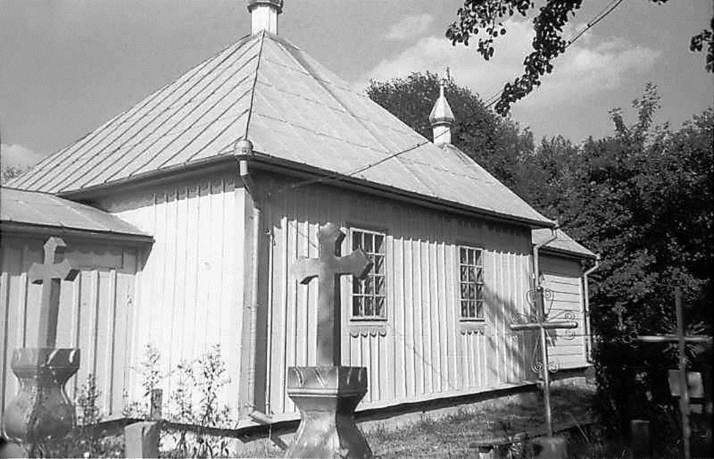
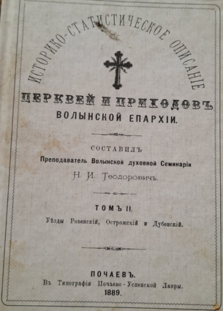
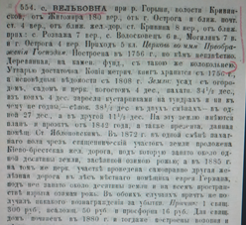
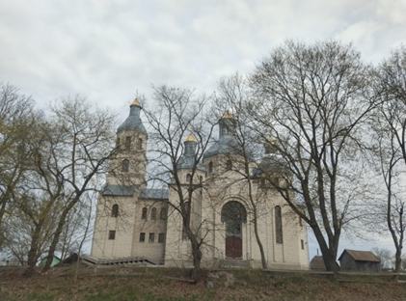
На початку XVIІ ст. у селі вже була православна церква, позаяк в історичних документах неодноразово згадується неназваний на ім’я «піп». У записах 1620 р. Згадується , що священик навіть мав двох підданих, котрі подались від нього геть… Перше знане нам ім’я вельбівненського православного священика – Стефан Петриковський – взяте з документу з документу, датованого 1700 роком.
У книзі Миколи Теодоровича «Историко-статистическое описание церквей и приходов Волынской епархии. Том 2» згадується село Вельбівно (Острозький повіт). Там написано, що у 1756 році збудували дерев’яну церкву Преображення Господнього на кам’яному фундаменті. Землі парафії включали сади, орні ділянки, сінокоси — частина була втрачена під час будівництва залізниці в 1872 році, але компенсацію не надали. У 1880-х роках церква потребувала ремонту. Парафія налічувала одного священика, псаломника, протоієрея. Матеріальне забезпечення надходило від парафіян і поміщика Германа.
У 1780 році князь Яблоновський виділив землі для будівництва церкви Преображення Господнього. На жаль, ця церква була спалена в 1941 році під час Другої світової війни. У 1990-х роках на тому ж місці розпочалося будівництво нової церкви.
3 серпня 2014 року архієпископ Рівненський і Острозький Іларіон освятив новозбудований храм на честь Покрови Пресвятої Богородиці .

Slide 6

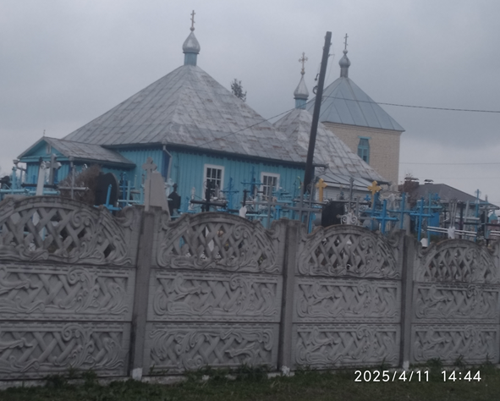
На початку XX століття в селі побудували ще одну дерев'яну церкву, яка збереглася до нашого часу.
Окрім православних храмів, на території села є й інші релігійні об'єкти, які відображають багатоконфесійний характер населення.
Церковне життя в селі було також тісно пов'язане з місцевими традиціями, святами та обрядовістю. Церква не лише виконувала релігійну функцію, але й була важливим центром соціального життя громади.

Slide 7
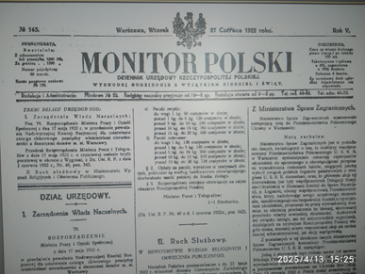
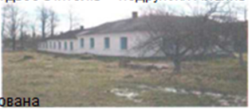
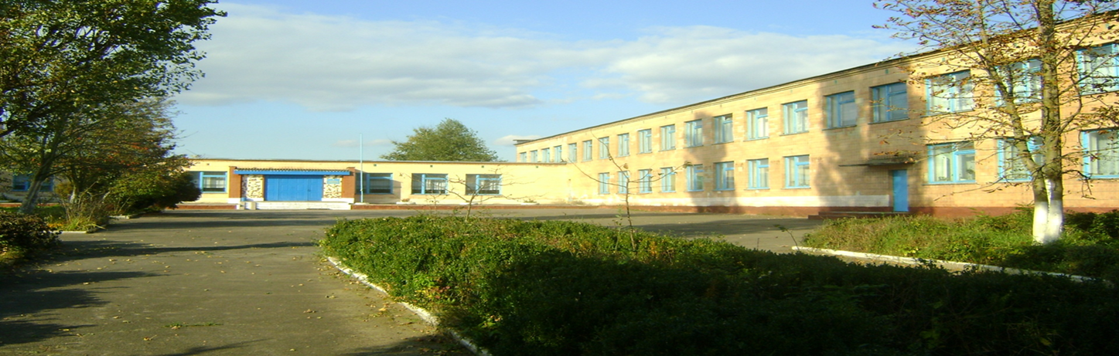
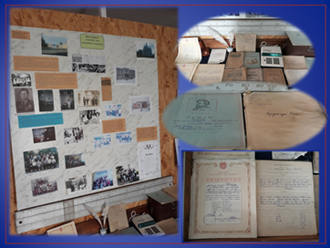
Вильбівно завжди приділяло велику увагу освіті. З найдавніших часів у селі діяли навчальні заклади, які забезпечували грамотність місцевих жителів. Одним із важливих освітніх осередків була хата читання, заснована на честь Юзефа Пілсудського, про що свідчать записи Monitor Polski" від 1922 року, там згадується про реєстрацію Читальні імені Юзефа Пілсудського у Вельбівно . Вона стала важливим культурним центром для села, яка не лише надавала можливість жителям читати книги, а й організовувала лекції, зустрічі та різноманітні культурні заходи.
З 1912 року в селі Вельбівно почала функціонувати початкова школа. У 1914 році вона набула статусу церковно-парафіяльної.
У 1921 році школа, внаслідок здійснення полонізації, стала польською. У школі було три класи. Навчання вели двоє вчителів – подружжя Плахтів (Міхал і Марися).
1940 року, після встановлення радянської влади, починає діяти
українська початкова школа.
У післявоєнний час вона відновила свою роботу і згодом була реорганізована у восьмирічну.
У 1979 році, після введення в дію нового приміщення, восьмирічна школа була реорганізована в середню.
На сьогоднішній день у селі фунціонує Вельбівненський ліцей.
Школи в селі Вильбівно завжди були важливим осередком для формування національної свідомості та виховання молоді.

Slide 8
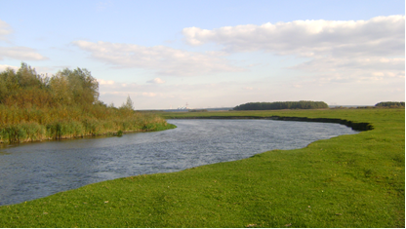
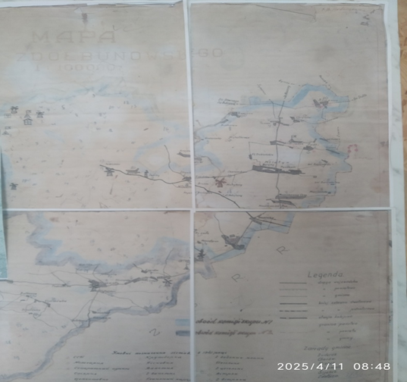
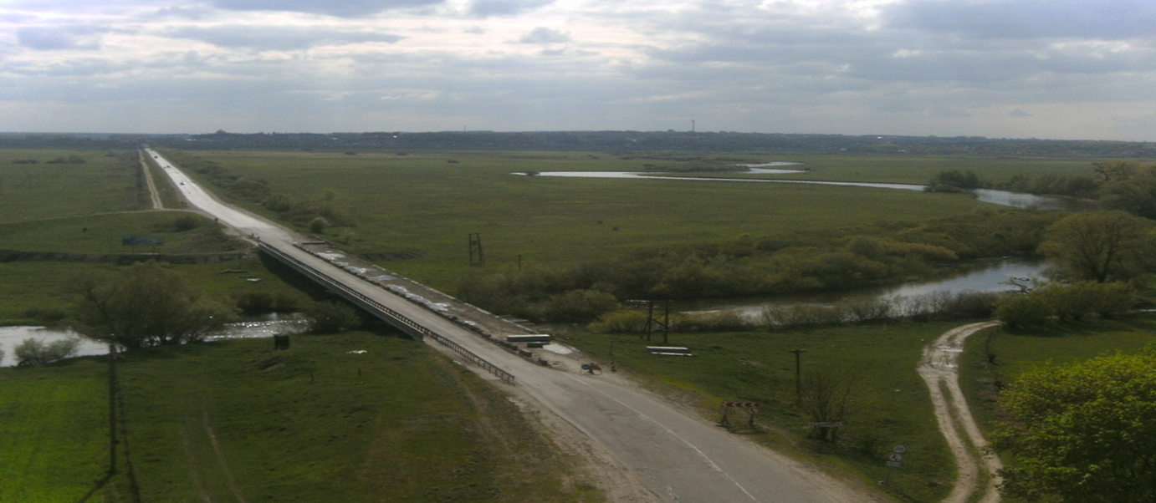
р..ГОРИНЬ
Вже в першій половині XVI ст. у Вельбівно функціонував водяний млин. В документі 1620 р. говориться про те, що у вельбівненському млині було два борошнових камені («кола») та взагалі не було ступ для товчення круп, а мельник кожні сімнадцять тижнів повинен був вигодувати «від кола» одного вепра, котрого мав отримати від князівського урядника. Більше того, мірошник «від кола» змушувався сплачувати на користь князя 1 флорин.
Фото місця( орієнтовно) де був розташований млин. Залишків млина не залишилося
У документах від 2 червня 1654 року, що описують володіння Анни Острозької, згадується, що на річці Горинь у селі Вельбойно (стара назва Вельбівного) існував млин на два камені. На той час він перебував у спустошеному стані
Млин у селі Вильбівно є символом трудової історії населення. Він був важливою частиною економічного життя села, оскільки більшість жителів займалися сільським господарством. Млини працювали за допомогою води, що забезпечувало їх ефективність та екологічність.
Важливим аспектом є те, що млин часто був місцем зустрічей місцевих жителів, де не лише мололи зерно, а й обмінювалися новинами, ділилися досвідом.
Сумні «корективи» в суспільне та господарське життя краю принесла війна під проводом Б. Хмельницького. Вельбівно опинялось в руках то однієї, то іншої сторони. В результаті різних факторів воно було спустошене. Занепав і млин: «млин у тому селі на річці Орині [[– Т.В.]… порожній».
!

Slide 9
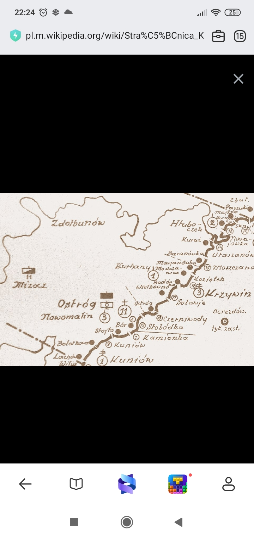
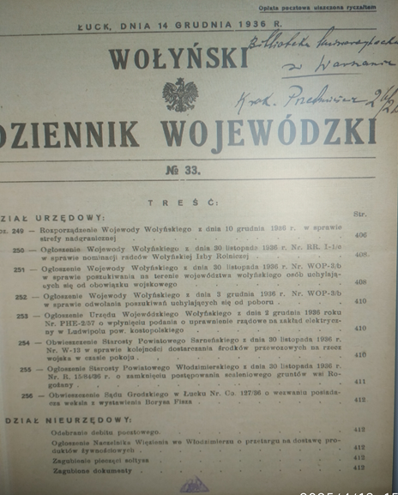
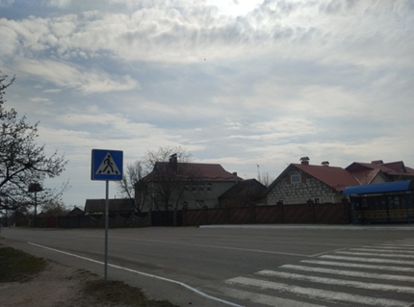
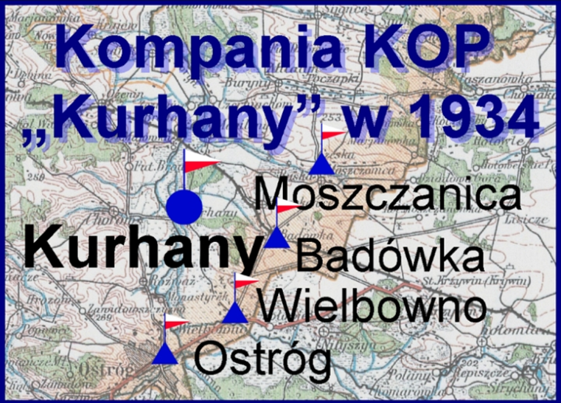
У польських документах є кілька згадок про село Вельбівно (польською — Wielbowno).
Там говориться, що у період міжвоєнної Польщі, приблизно з 1924 по 1939 рік, у Вельбівно діяла стражниця (( Стражниця Корпусу Охорони Кордону (KOP)). «Wielbowno» , яка відповідала за охорону кордону. Вона підпорядковувалася 1-й роті прикордонній KOP «Kurhany» і охороняла відрізок кордону завдовжки близько 6,7 км. У 1932 році персонал стражниці був розквартирований у приватні будівлі, а з'єднання з ротою здійснювалося польовою дорогою довжиною 6 км.

Slide 10
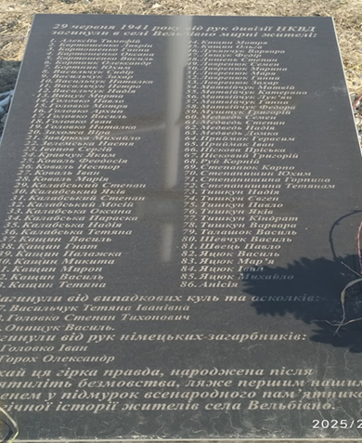
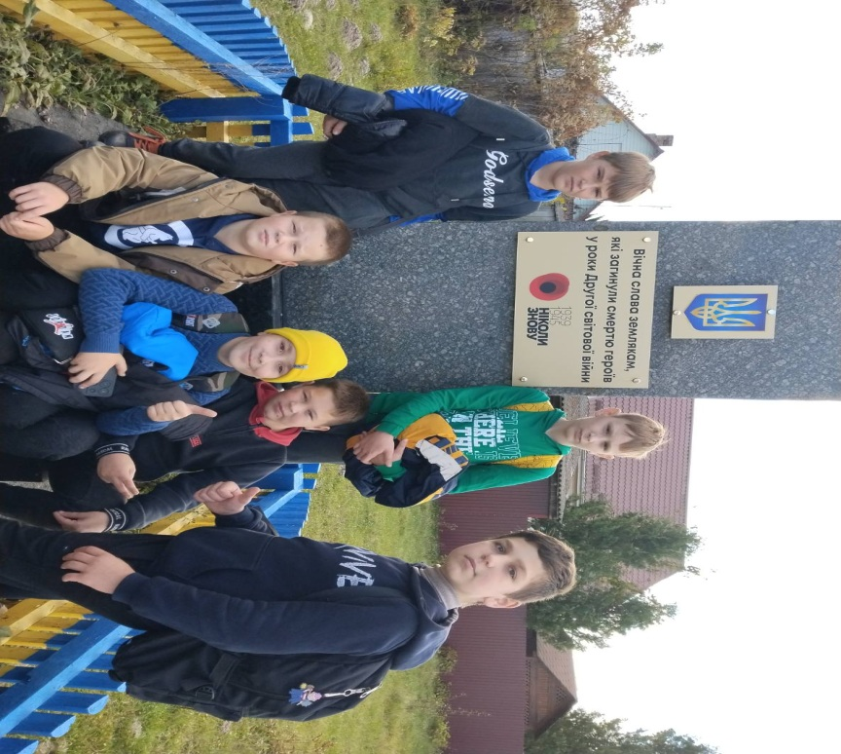
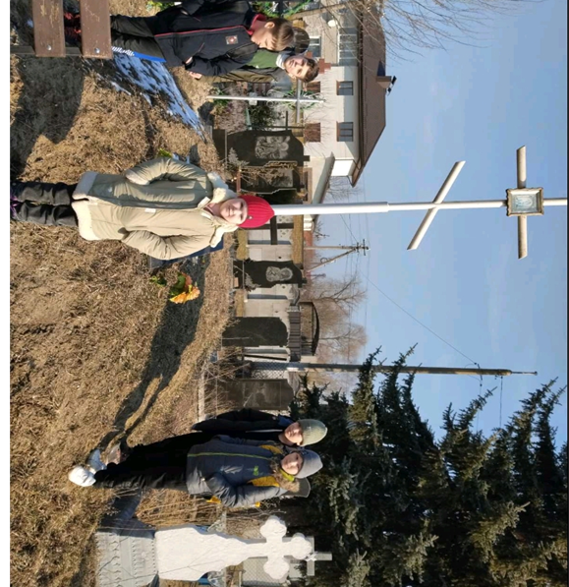
У Вельбівно можна знайти декілька пам'ятників та пам'ятних знаків, що увічнюють важливі події та особистостей, пов'язаних з історією села. Одним з таких є пам'ятник загиблим воїнам Другої світової війни, який розташований на центральній площі села. Цей пам'ятник є символом шани та пам'яті про тих, хто віддав своє життя за незалежність Батьківщини.

Slide 11
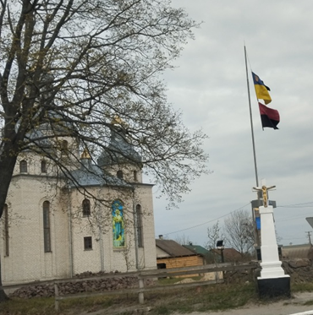
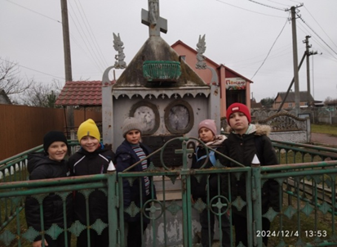
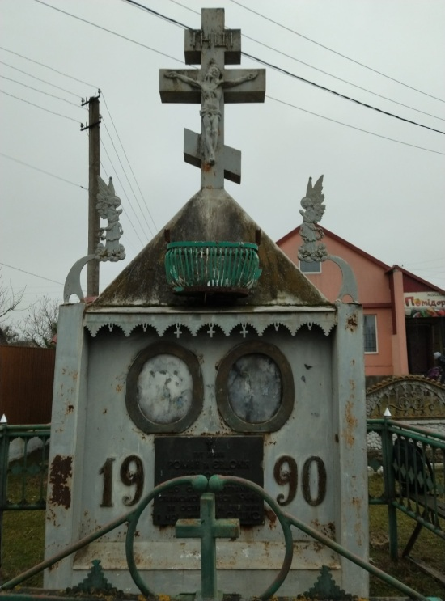
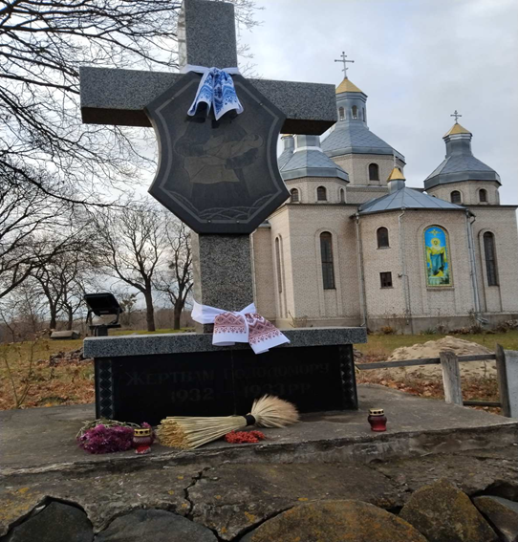
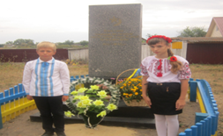
Також є могила невідомого солдата, пам’ятник жертвам Голодомору, меморіальна дошка загиблому захиснику України, випускнику ліцею Мартинюку В.І

Slide 12
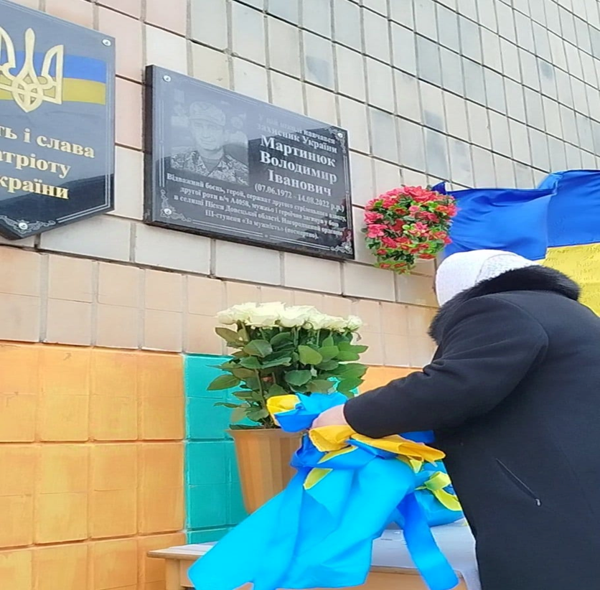
Пам’ятні знаки на місцях важливих подій є свідченням поваги до історичної та культурної спадщини села Вельбівно.
Ці пам'ятники , меморіальні дошки, могили та обеліски важливі не лише для місцевих жителів, а й для тих, хто приїжджає до села, щоб дізнатися більше про його історію.

Slide 13
ВИСНОВОК
Дослідження історії та культурної спадщини села Вельбівно дозволяє зрозуміти, яке важливе місце воно займає в розвитку регіону. Через вивчення релігійного життя, церковної архітектури, історії млина, стражниці та охорони кордону, освіти та пам'ятних знаків, ми можемо побачити, як село еволюціонувало та змінювалося, зберігаючи свою автентичність та традиції.
Розробка екскурсії села Вельбівно є важливим кроком у збереженні та популяризації його культурної спадщини. Пропонований маршрут не тільки дозволяє ознайомитися з історією села, а й сприяє розвитку туризму, що важливо для збереження його унікальності. Збереження пам'ятників, архітектурних та культурних об'єктів є важливим завданням для сучасних поколінь, адже це дає змогу майбутнім поколінням дізнатися про село та його багатий шлях.
Отже, село Вельбівно є важливою частиною історії Рівненської області, а розробка екскурсії на основі його культурних та історичних пам'яток допоможе зберегти це спадщина для майбутнього та привернути увагу до цього мальовничого куточка України.

Slide 14
СПИСОК ВИКОРИСТАНИХ ДЖЕРЕЛ
М. Теодорович М «Историко-статистическое описание церквей и приходов Волынской епархии. Том 2» -Почаїв,1889
Вихованець Т. Нариси історії Нетішина- Нетішин , 2002
3. Романчук О. Річка Горинь : минуле і сучасне- Нетішин , 2004
4 Monitor Polski«- Варшава , 1922
5. . Бесіда зі старожилами села.
6. Історія міст і сіл України. Ровенська область. – К.,1973.
Фонди пришкільного музею « Берегиня»
Волинський щоденник – Луцьк, 1936
Бирук М. Села Острозької волості в кінці ХІІ ст.- 2012

Slide 15
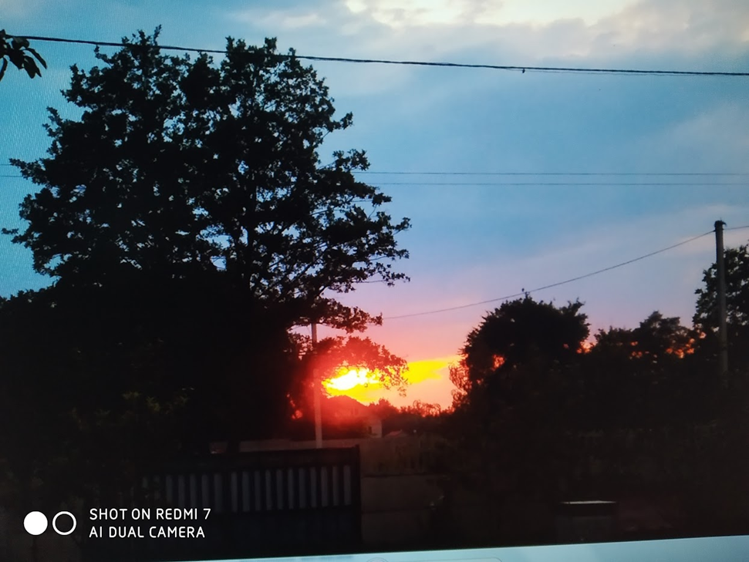
Запрошуємо до нашого мальовничого села.

